Slide 1
Previous
Next
Last
First
পরিচিতি
ছবি-৩
শ্রেনী পরিচিতি
একক কাজ
সূচীপত্র
শিখনফল
জোড়ায় কাজ
ছবি-১
মূল্যায়ন
পাঠ শিরোনাম
বাড়ীর কাজ
ছবি-২
সমাপ্তি

Slide 2
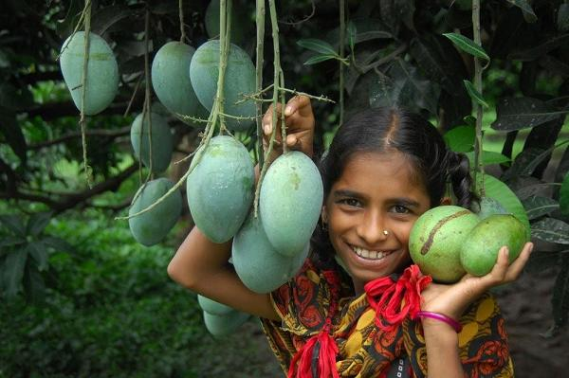
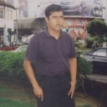
Previous
Next
Last
First
আজকের পাঠে
তোমাদের স্বাগতম
মোহাম্মাদ শাহজামান
সহকারী শিক্ষক
বাতাকান্দি উচ্চ বিদ্যালয়
তিতাস, কুমিল্লা ।
মোবাইল নং-01933013841
Email: mshazaman@yahoo.com
E mail: mshazaman@yahoo.com

Slide 3
Previous
Last
First
Next
শ্রেনীঃ সপ্তম
বিষয়ঃ বিজ্ঞান
প্রাকৃতিক পরিবেশ এবং দূষণ
সময়ঃ ৫০ মিনিট
E mail: mshazaman@yahoo.com

Slide 4
Previous
Last
First
Next
শিখনফল
পরিবেশ দূষণ কী বলতে পারবে ।
পরিবেশ দূষণ এর কারন গুলি চিহ্নিত করতে পারবে।
পরিবেশ দূষণ রোধ কল্পে করনীয় দিকগুলি কি কি ?
E mail: mshazaman@yahoo.com

Slide 5
ভিডিও দেখি ........................
ভিডিও আলাদাভাবে নেট-এ দিয়েছি...............
শ্রেণিতে প্রদর্শনের সময় ভিডিওটি এড করে নিতে হবে।
mshazaman@yahoo.com

Slide 6
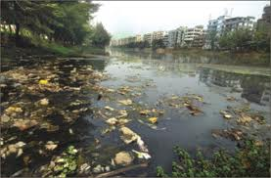
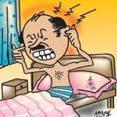
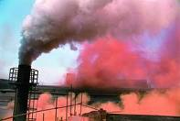
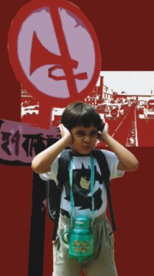
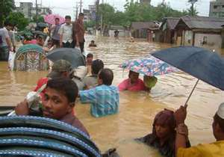
Previous
Last
First
Next
E mail: mshazaman@yahoo.com

Slide 7
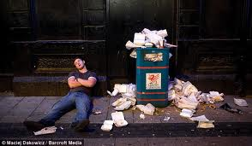
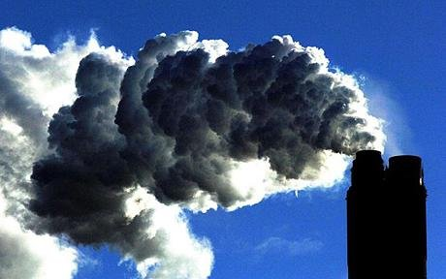
Previous
Last
First
Next
পরিবেশ দূষণ

Slide 8
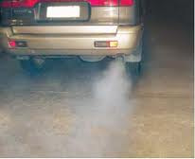
Previous
Last
First
Next
যানবাহনের ধোয়া থেকে পরিবেশ দূষন

Slide 9
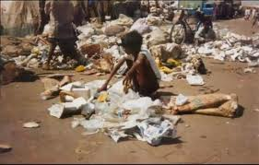
Previous
Last
First
Next
যেখানে সেখানে ময়লা ফেলার ছবি

Slide 10
Previous
Next
Last
First
একক কাজ
পরিবেশ দূষিত হওয়ার অন্যতম কারন কী ?

Slide 11
Previous
Next
Last
First
জোড়ায় কাজ
পানি দূষনের ৪টি কারন লিখ ?

Slide 12
Previous
Last
First
Next
মূল্যায়ন
*কি কি ভাবে পরিবেশ দূষিত হতে পারে ?
*পরিবেশ দূষনের হাত থেকে আমরা কিভাবে রক্ষা পেতে পারি ?

Slide 13
Previous
Last
First
Next
বাড়ীর কাজ
তোমার বাড়ীর আশেপাশে পরিবেশ কিভাবে দূষিত হচ্ছে তাহার একটি তালিকা তৈরী কর ।

Slide 14

Previous
Next
Last
First
ধন্যবাদ
মোহাম্মদ শাহজামান,
বাতাকান্দি উচ্চ বিদ্যালয়
তিতাস, কুমিল্লা ।
মোবাইল নং-০১৯৩৩০১৩৮৪১
ইমেল নং- mshazaman@yahoo.com

